Slide 1
Presentación de Casos de Uso de Azure Storage + Usos Cognitivos
18 de Mayo de 2018

Slide 3
Agenda
Casos de Uso.
Comparativos de Storage en Azure.
Arquitecturas de Referencia.

Slide 4
Inteligencia Artificial
¿De que estamos hablando?

Slide 5
¿A qué llamamos IA?
Aplicación informática para la resolución de problemas cognitivos asociados comúnmente con la inteligencia humana, como por ejemplo: el aprendizaje, la resolución de problemas y el reconocimiento de patrones.

Slide 6
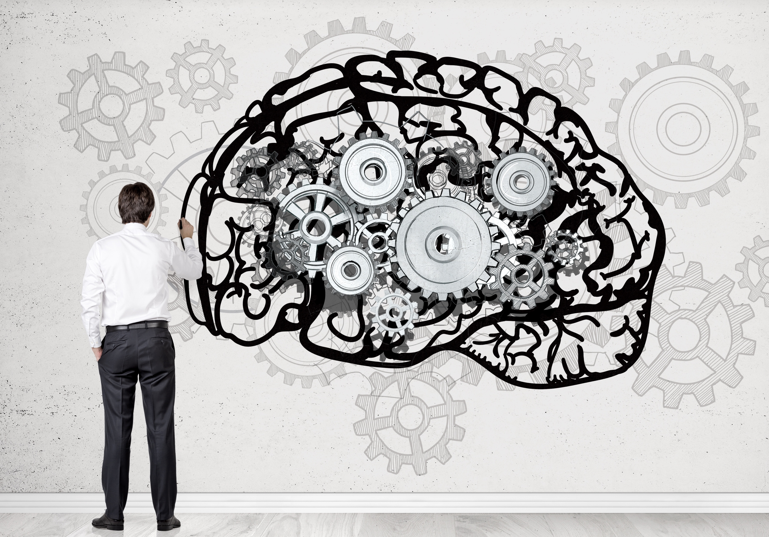
¿A qué llamamos Aprendizaje Automático?
También conocido como “Machine Learning”, es un conjunto de algoritmos que pueden aprender de datos registrados y realizar predicciones a partir de ellos, optimizar una función de utilidad determinada bajo certeza, extraer estructuras ocultas de datos y clasificar los datos en descripciones concisa.
Se suele utilizar cuando la programación explícita resulta demasiado rígida o poco práctica

Slide 7
¿A qué llamamos
Aprendizaje Profundo?
Es una rama del aprendizaje automático que conlleva la colocación por capas de algoritmos con el fin de comprender mejor los datos.
Los algoritmos ya no están limitados a crear un conjunto de relaciones explicables como lo estaría una regresión más básica.
Aplicable en Azure a través de Data Science Virtual Machine (DSVM) y Deep Learning VM.

Slide 8
Arquitecturas de Referencia
Automatización + IA

Slide 9
Azure Cognitive Services

Slide 10
Arquitectura Building Blocks | BOTs

Slide 11
Análisis de Datos con Múltiples Orígenes

Slide 12
Análisis de Datos con Múltiples Orígenes

Slide 13
Comparativas de Storage & Databases en Azure
Azure Storage & Databases (parcial).

Slide 14
Análisis de Datos con Múltiples Orígenes
¿Cuál es la Problemática?
¿Cuál es nuestra Propuesta?
Contar con muchos origenes de datos, no integrados entre si, con estructuras de datos diversas.
Para poder analizar estos datos, se generan “silos de datos” con intensiones de “data warehouse”, que solucionan parcialmente / ineficientemente la necesidad de análisis de datos.
Si bien en algunos casos se pueden lograr Dashboards integrados con información, la frecuencia de actualización y posibilidad de errores en los datos es alta.
Utilizar tecnologías de tipo “Data Lake” para contar con un repositorio único que respete la estructura de datos originales.
Contar con un modelo de sincronización de datos “near real time” desde los diferentes origenes (sean estructurados, no estructurados, sociales, archivos de texto u otros sistemas).
Utilizando una capa semántica para analistas de datos, abstraerlos de la complejidad de los origenes de datos para que éstos puedan concentrarse en analizar y generar Dashboards integrados de información.

Slide 15
Análisis de Datos con Múltiples Orígenes

Slide 16
Análisis de Datos con Múltiples Orígenes

Slide 17
Almacenamiento de Datos en Azure

